Slide 1

MỸ THUẬT 8

Slide 2
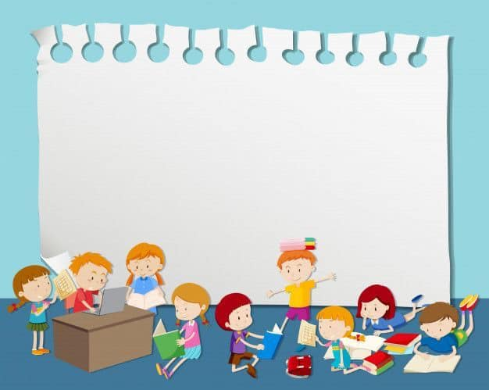
Chủ đề 6: Giao thông công cộng trong sáng tạo mỹ thuật
Bài 11 phương tiện giao thông công cộng trong sáng tạo mỹ thuật
Yêu cầu cần đạt:
- Hiểu được đặc điểm tạo hình của phương tiện giao thông công cộng.
- Củng cố kỹ năng quan sát tư duy hình ảnh thu thập thông tin, dữ liệu trong
tạo dáng được một phương tiện giao thông công cộng tư vật liệu sẵn có.
- Vận dụng kiến thức bài học vào thiết kế một đồ chơi làm quà tặng hiểu về sự cần thiết lợi ích của phương tiện giao thông công cộng trong xã hội hiện đại.

Slide 3
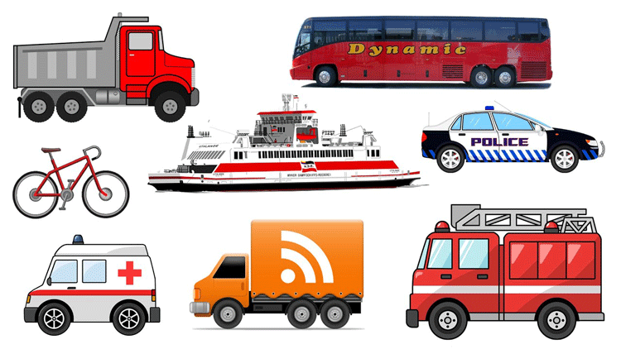
Quan sát
Tìm hiểu về các phương tiện giao thông

Slide 4
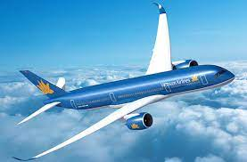
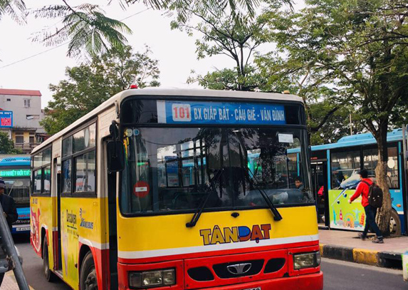
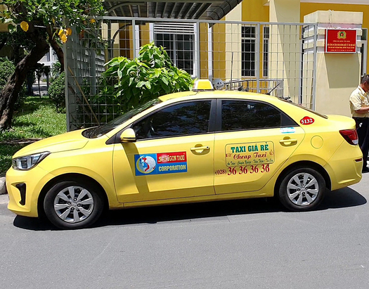
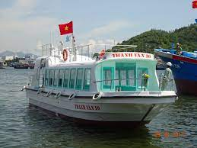
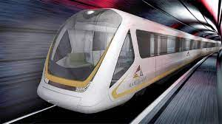
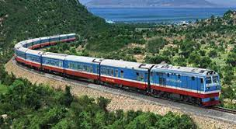
Quan sát
Tìm hiểu về các phương tiện giao thông
Máy bay xe buýt taxi
tàu thủy tàu chở khách tàu điện ngầm tàu hỏa

Slide 5
-Quan sát những hình sau và kể tên các phương tiện giao thông?
-Phương tiện nào là phương tiện giao thông công cộng ?
-Phương tiện giao thông công cộng mang lại lợi ích gì?

Slide 6



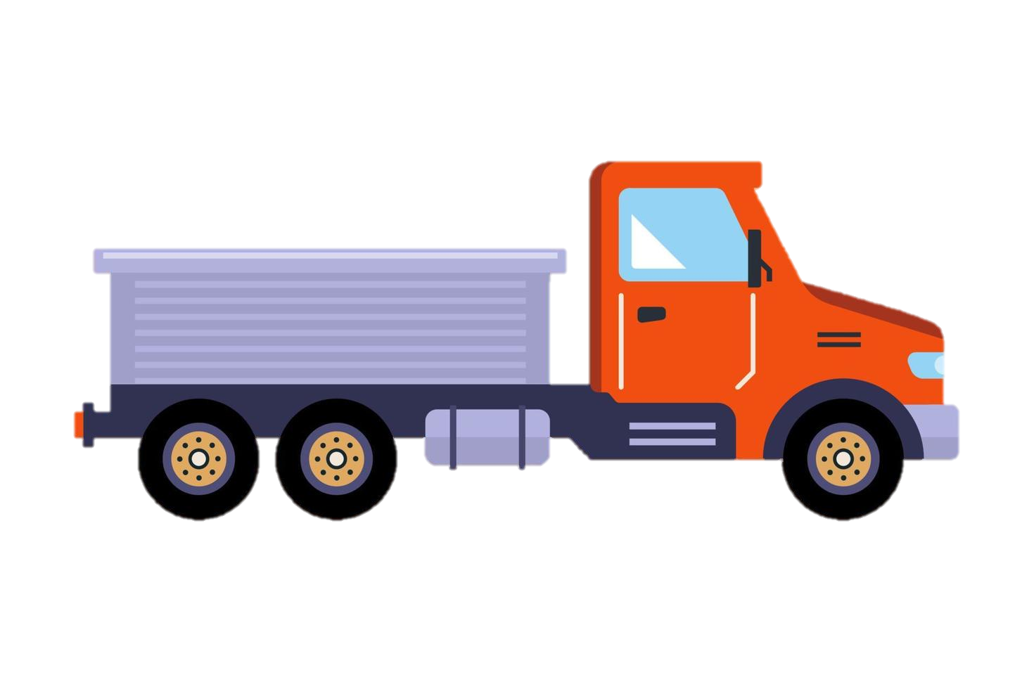
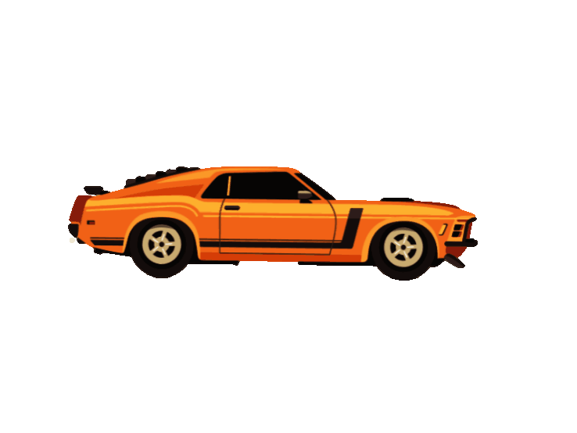


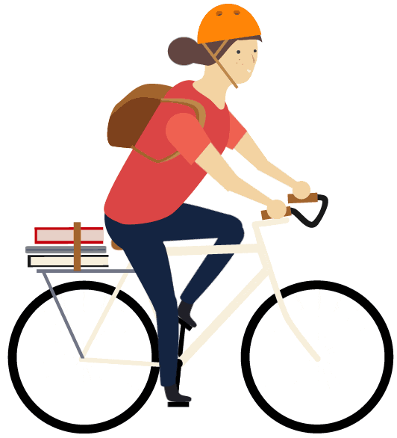

Slide 7
-Quan sát những hình sau và kể tên các phương tiện giao thông?
-Phương tiện nào là phương tiện giao thông công cộng ?
-Phương tiện giao thông công cộng mang lại lợi ích gì?
- Phương tiện giao thông ở các hình trên bao gồm: Ô tô con, tải, xe buýt, xe máy xe, đạp, tàu thủy, tàu máy bay
- Phương tiện giao thông công cộng như: Máy bay, xe bus, xe khách, tàu điện bến phà ...
- Các phương tiện đâu thông mang lại ích cho mọi người như giá thành rẻ, giảm ùn tắc giao thông.

Slide 8
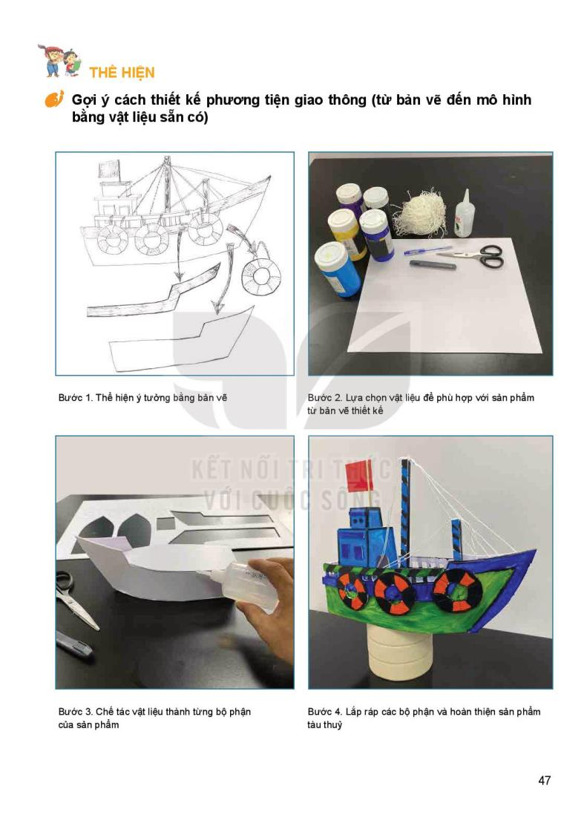
Thể hiện
Thiết kế phương tiện giao thông bạn tư bản vẽ đến mô hình bằng vật liệu màu sẵn

Slide 9
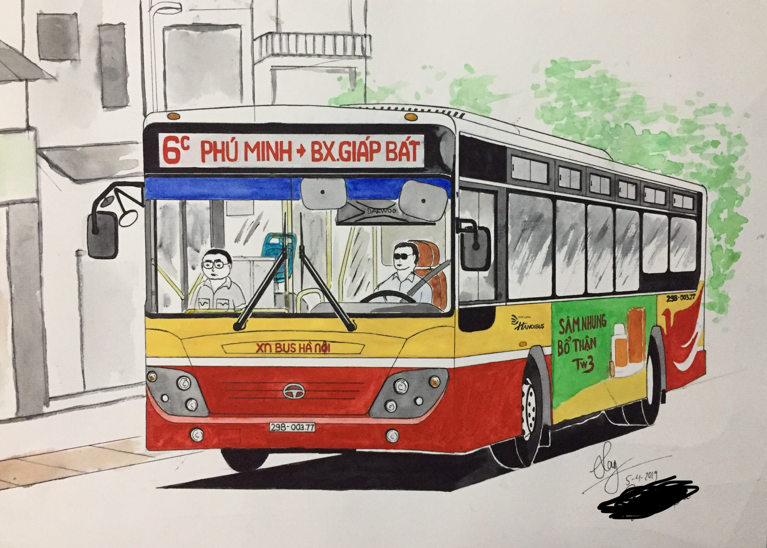
CÁCH VẼ

Slide 10
CÁCH VẼ
CÁCH BƯỚC VẼ
Bước 1: Vẽ khung hình chung của xe buýt Bước 2: Vẽ cửa trước cửa và các bộ phận của xe
Bước 3: vẽ chỉnh, vẽ cảnh phụ Bước 4: Vẽ màu

Slide 11
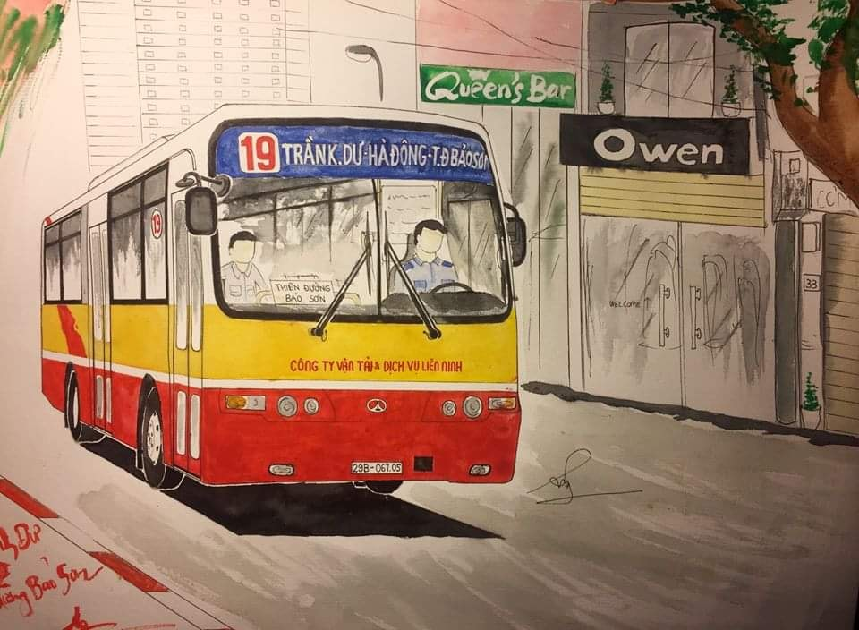
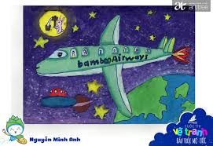
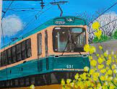
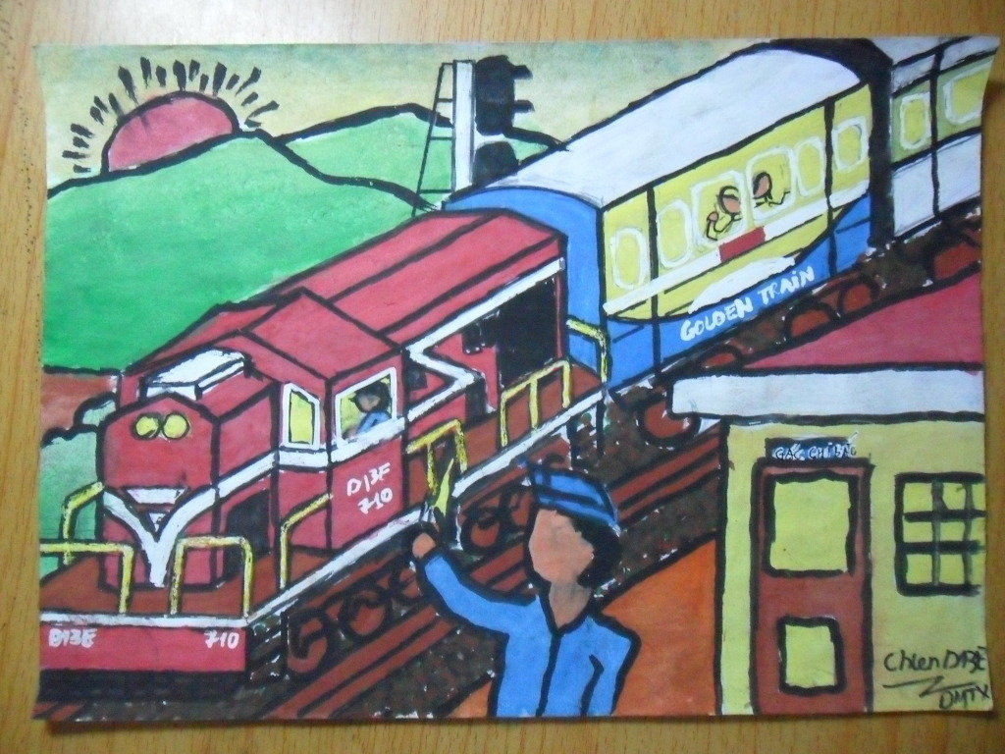
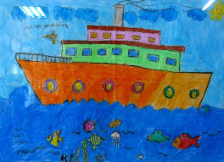
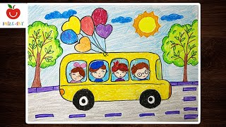
BÀI THAM KHẢO

Slide 12
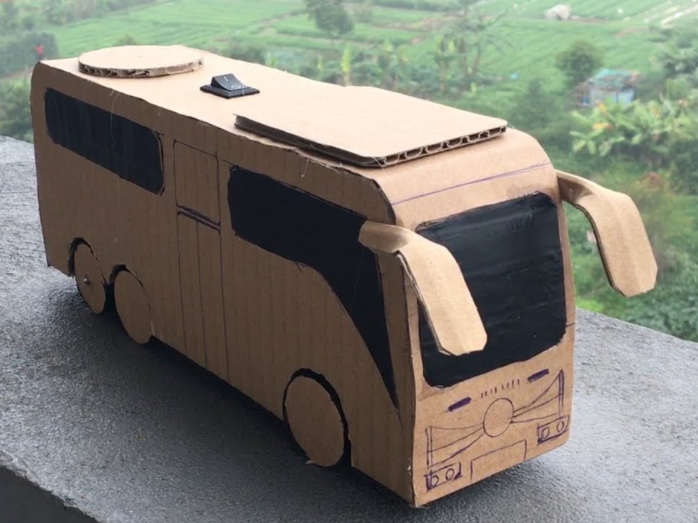
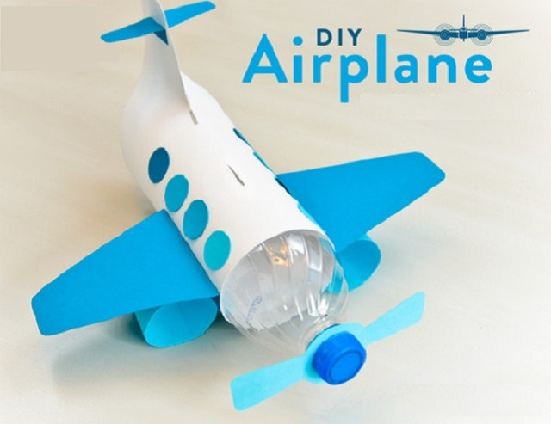
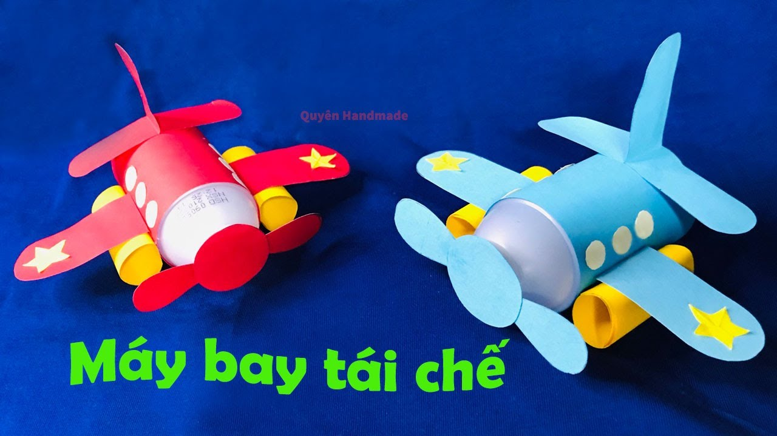
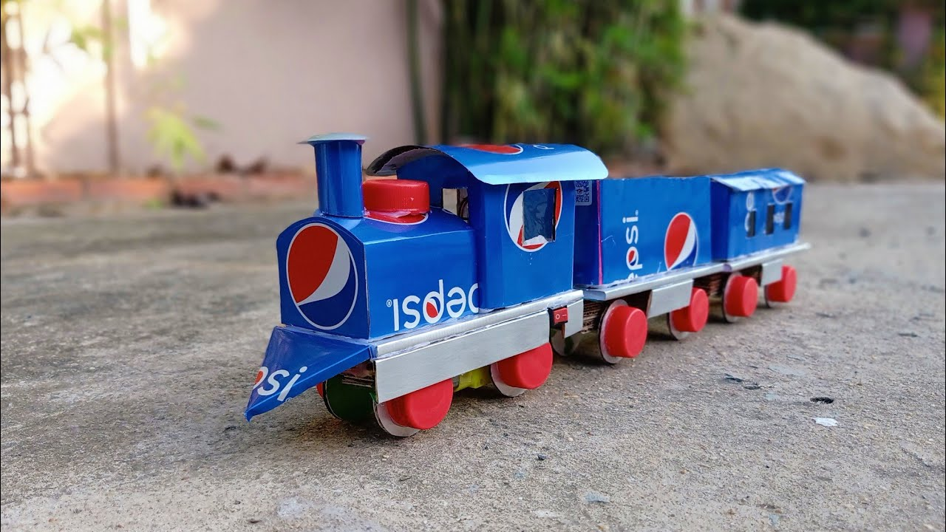
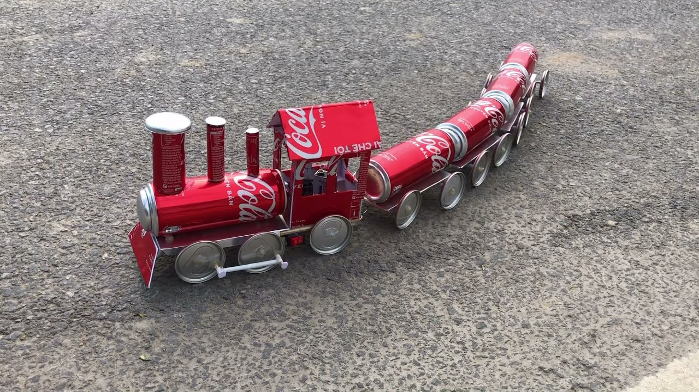
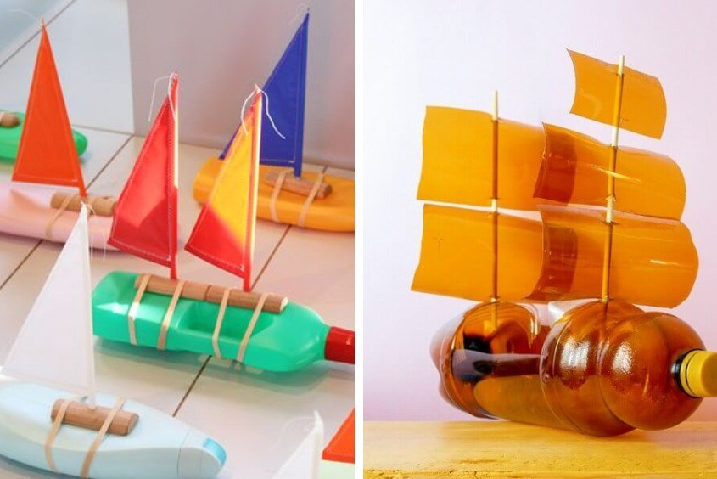
Một số sản phẩm tái chế

Slide 13
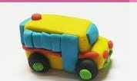
Bài tập
Em hãy tạo một sản phẩm phương tiện giao thông công cộng có thể vẽ, làm mô hình hoặc nặn

Slide 14
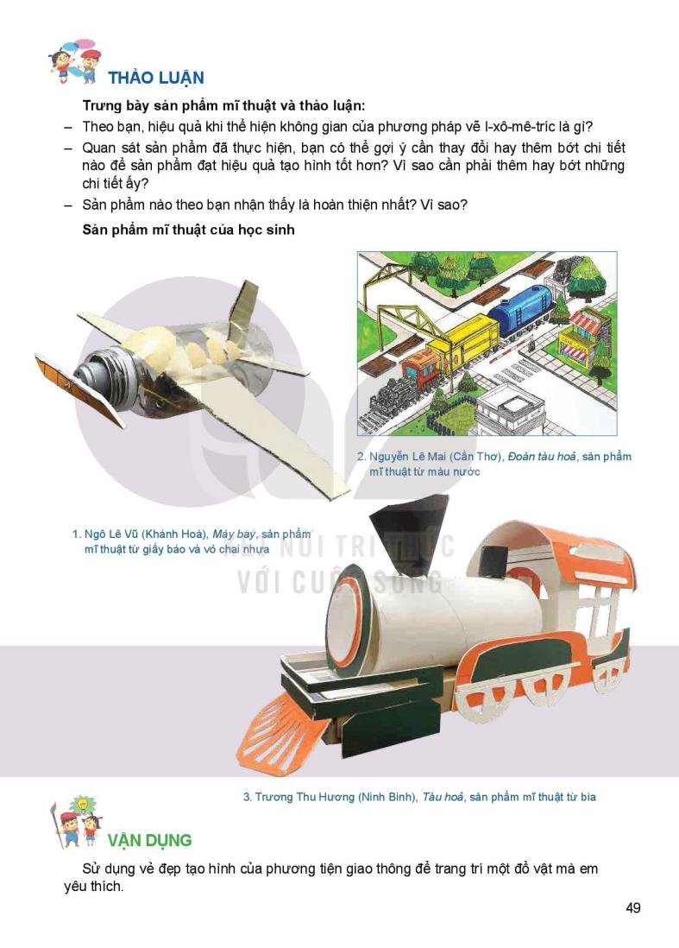
Thảo luận:
Trưng bày sản phẩm mỹ thuật và thảo luận :
- Quan sát sản phẩm đã được tiện bạn có thể gợi ý cần thay đổi và thêm bớt những chi tiết nào để sản phẩm hiệu quả tạo hình tốt hơn ?Vì sao cần phải thêm bớt những chi tiết ấy
- Sản phẩm nào cho bạn thấy là tiện nhất? Vì sao?

Slide 15
Ngày nay các phương tiện giao thông công cộng không chỉ đáp ứng nhu cầu đi lại thuận tiện của con người mà nó còn làm giảm ùn tắc, tai nạn giao thông...

Slide 16

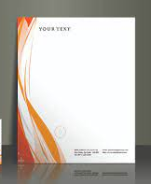

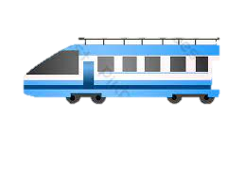
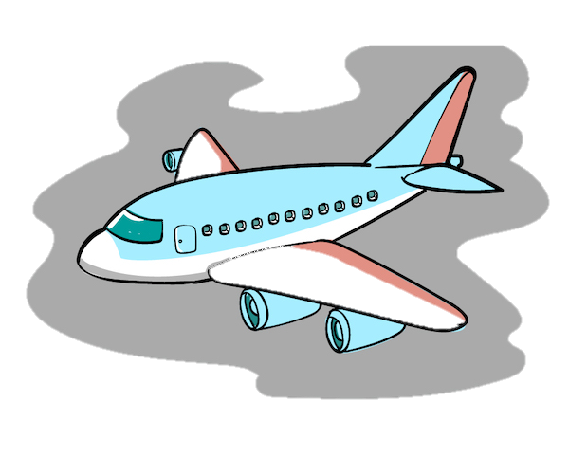
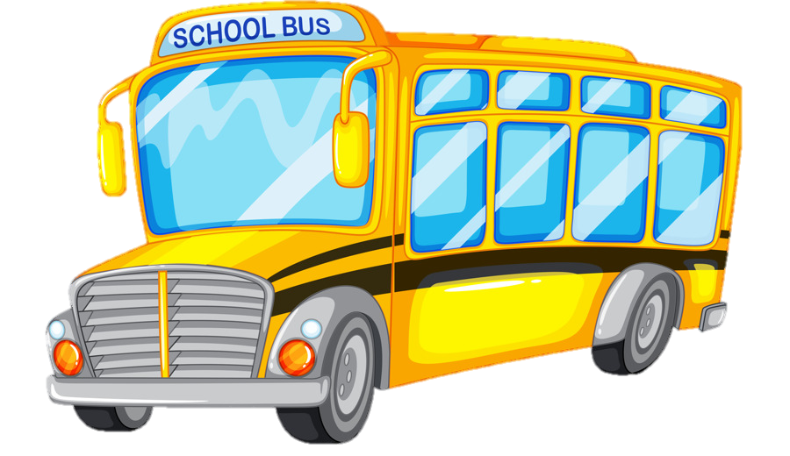
Vận dụng:
sử dụng vẻ đẹp tạo hình của phương tiện giao thông để trang trí một đồ vật mà em thích

Slide 17
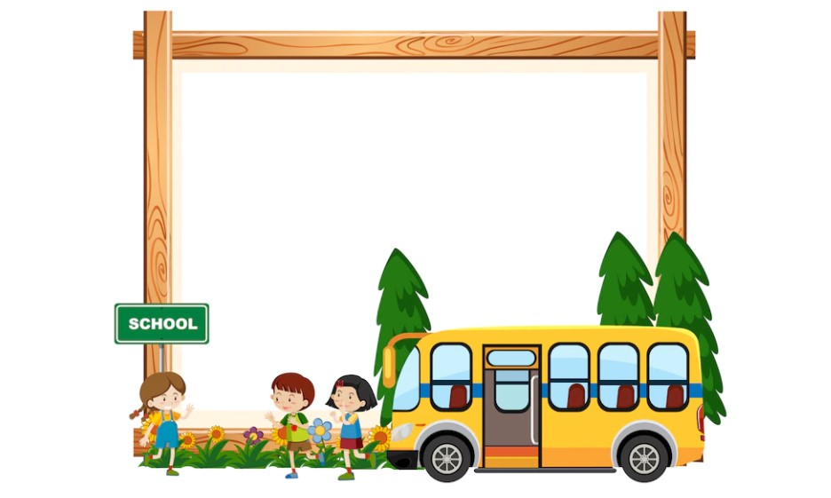
Giờ học hôm nay kết thúc
Xin chào tạm biệt các em!

